Slide 1
Моя малая Родина
Автор проекта: Вершинин Никита, 1 Б класс, МБУ лицей № 51.
Руководитель проекта: Кочеткова Т.С., учитель начальных классов высшей категории.

Slide 2
Актуальность проекта
Каждый из нас должен знать историю своей малой родины и её достопримечательности.
Цель работы: показать всю красоту моего города и его культурное наследие.
Задачи:
1. Познакомиться с историей города.
2. Показать архитектуру и достопримечательности Тольятти.
3. Рассказать о спортивной и культурной инфраструктуре города.
Методы работы: чтение справочной и информационной литературы; использование ресурсов сети Интернет; посещение культурно-массовых мероприятий. Экскурсия по городу.

Slide 3
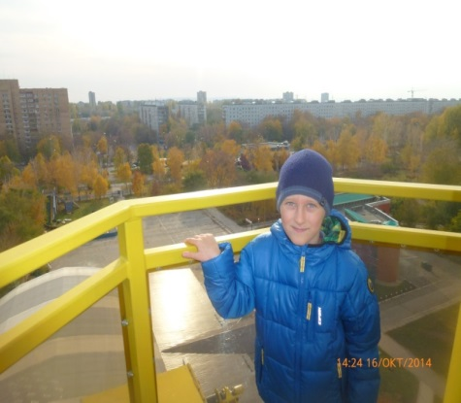
Моя малая родина – это город Тольятти.
Моя – потому что я здесь родился, здесь моя семья, мои друзья, мой дом, моя улица, моя школа.
Малая – потому что это маленькая частичка моей необъятной страны.
Родина – потому что здесь живут родные моему сердцу люди.

Slide 4
ГЕРБ МОЕГО ГОРОДА.

Slide 5
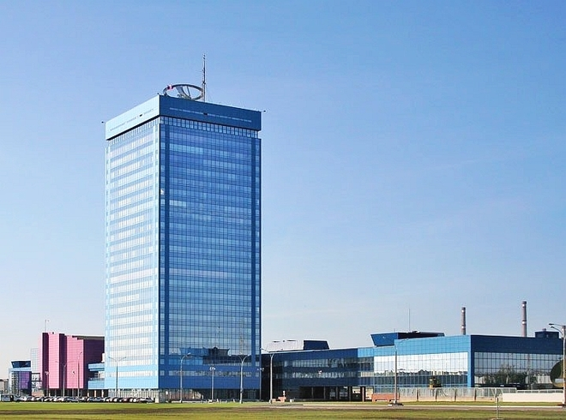
Тольятти – город Автопром
завод ОАО «АвтоВАЗ»

Slide 6
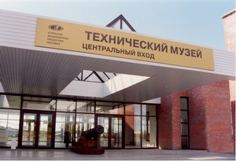
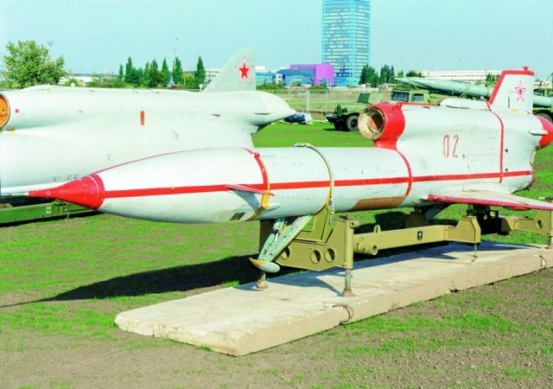
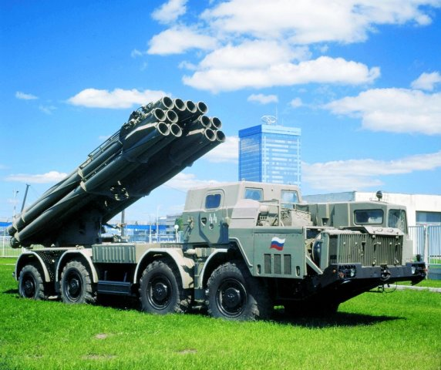
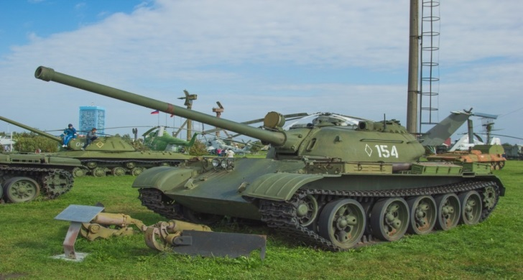
Технический музей имени К.Г. Сахарова.

Slide 7
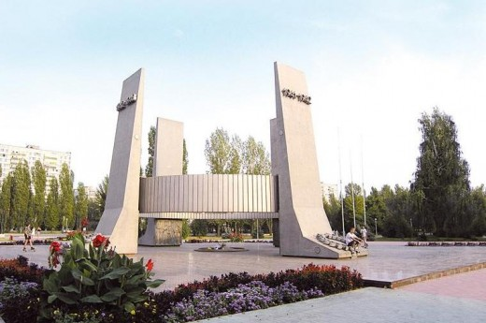
Историко-архитектурные памятники.

Slide 8
«Скорбящий Ангел»

Slide 9
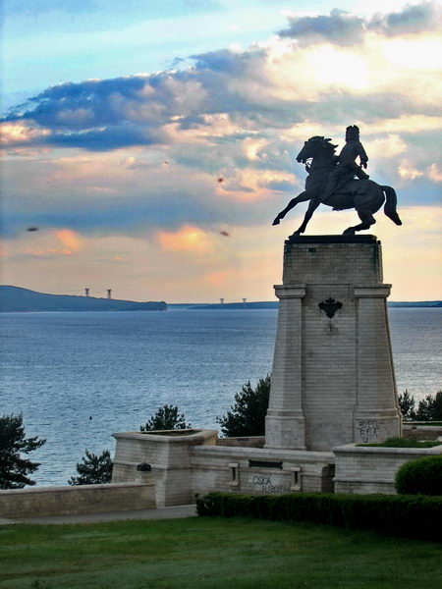
Памятник основателю города

Slide 10
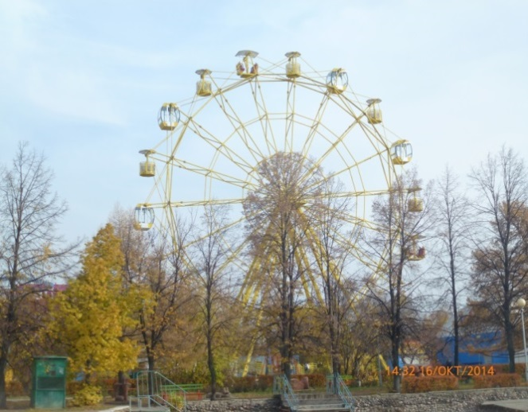
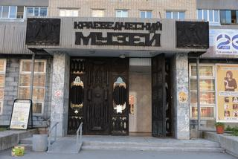
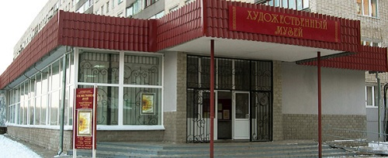
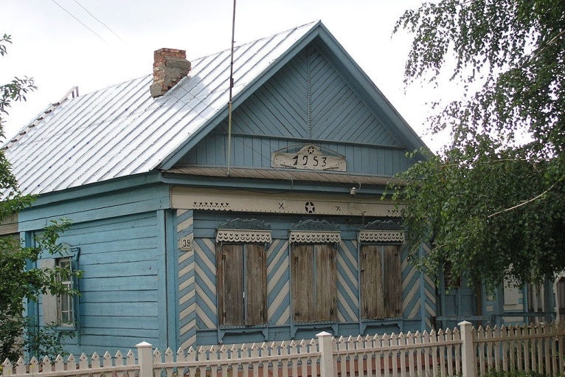
Тольятти - культурный

Slide 11
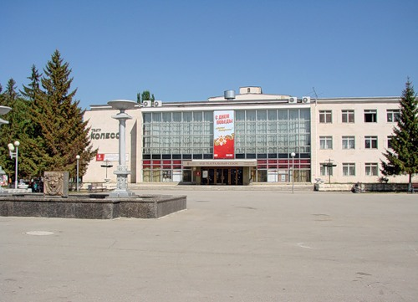
Театр «Колесо»
Основатель театра Г. Дроздов

Slide 12
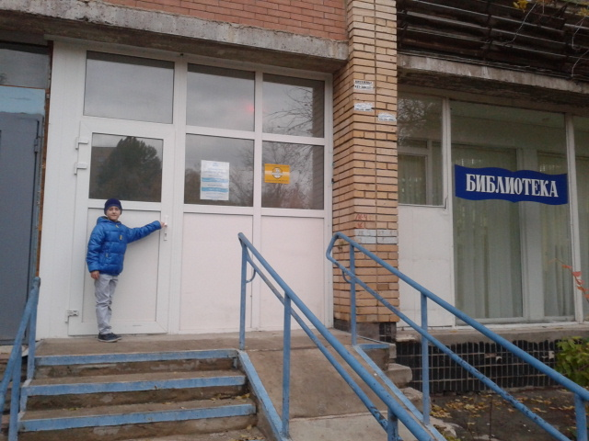
Моя любимая библиотека

Slide 13
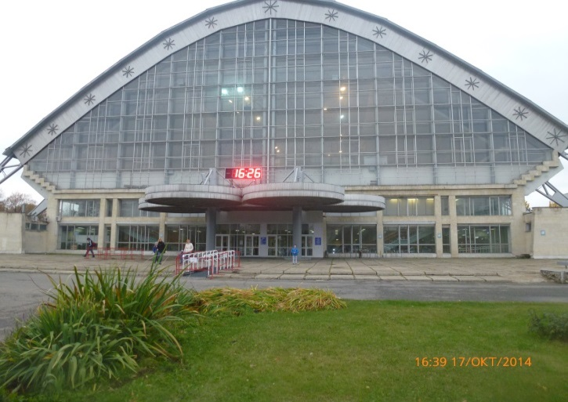
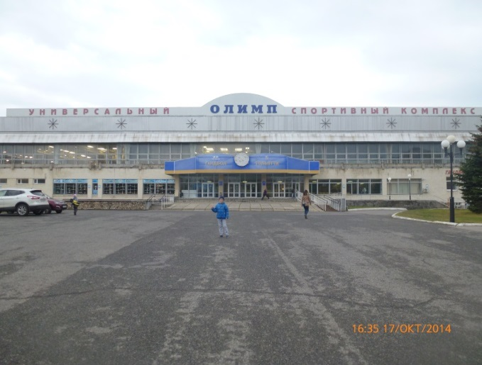
Тольятти - спортивный
универсальный спорткомплекс «Олимп»

Slide 14
МОЙ ТОЛЬЯТТИ
Любите и берегите свою малую родину, потому что - это место всегда останется в нашем сердце, где бы мы ни находились.
СПАСИБО ЗА ВНИМАНИЕ

